Slide 1
Rappel de la signification de quelques verbes de consigne:
Exploiter un document:
Lire le document en se posant les deux types de questions:
Questions d’observation
Questions de compréhension

Slide 2
Analyser :
Décomposer un tout en ses éléments constitutifs pour mettre en évidence les variations. (graphe – expériences – tableau)
Citer :
Enoncer sans expliquer
Comparer :
Indiquer les ressemblances et/ou les différences entre deux ou plusieurs entités. (comparaison qualitative ou quantitative)

Slide 3
Conclure :
Aboutir à une décision (une phrase).
Déterminer :
Aboutir à une décision, à un résultat, par un raisonnement logique, par un calcul…
Décrire :
S’exprimer en utilisant un langage scientifique pour donner les détails d’une observation, d’une expérience, d’un schéma, d’un appareil, d’une observation)

Slide 4
Démontrer :
Prouver qu’une chose est évidente par un raisonnement logique, par une expérience, par un calcul…
Déduire :
Tirer, par un raisonnement logique, une nouvelle information à partir de la donnée ou à partir d’informations préexistantes (…donc…)
Dégager :
Tirer d’un ensemble de données, une relation, un rôle, une loi…, sans faire un raisonnement

Slide 5
Identifier :
Reconnaître une chose d’après ses caractéristiques ou ses propriétés
Interpréter :
Analyser et donner une signification au résultat (rechercher le facteur qui change – cela montre que)
Indiquer :
Désigner quelque chose sans justifier

Slide 6
Justifier :
Prouver quelque chose comme vraie et réelle
Préciser :
Indiquer et justifier
Relever :
Extraire une ou plusieurs informations d’un document

Slide 7
Poser un problème :
Mettre en relief la question à résoudre
Formuler une hypothèse :
Enoncer une solution provisoire pour le problème posé
Construire une représentation scientifique :
Se servir des informations qui se trouvent dans un texte ou dans un tableau pour tracer un histogramme, une courbe…

Slide 8
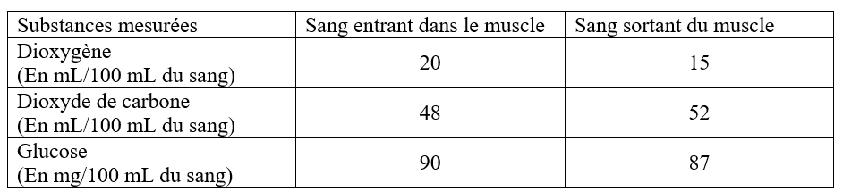
1. Construction d’un histogramme :
Exemple:
Le sang apporte les nutriments (glucose) et le dioxygène aux organes et il les débarrasse de leurs déchets (dioxyde de carbone). Pour vérifier cela, on a dosé la quantité de trois substances dans 100 mL du sang entrant et sortant d'un muscle. Les résultats figurent dans le document ci- dessous.
Tracer un histogramme montrant les taux de dioxygène et de dioxyde de carbone dans le sang entrant et sortant du muscle.

Slide 9
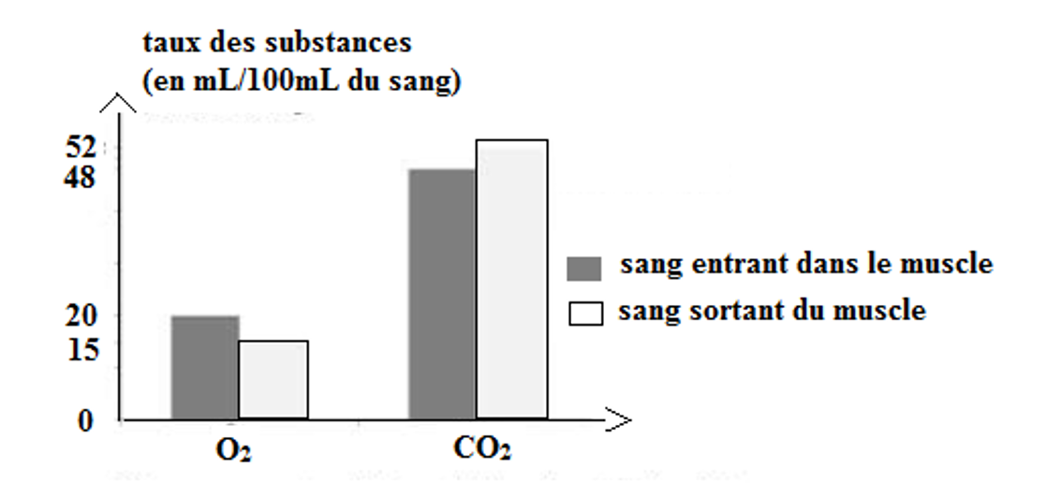
1. Correction - Construction d’un histogramme :
Titre : histogramme montrant les taux de dioxygène et de dioxyde de carbone dans le sang entrant et sortant du muscle.
Titre de l’axe
+ unité
Légende
Les deux éléments variants dans les deux milieux

Slide 10
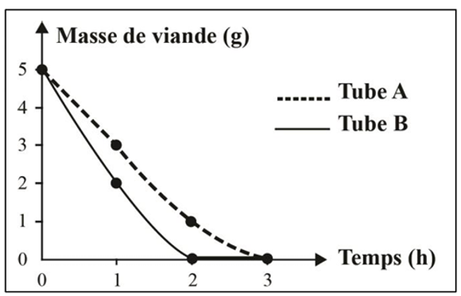
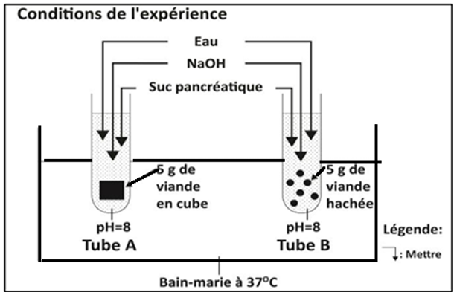
2. Construction d’un tableau :
Exemple 1: Traduire les résultats du document ci-dessous en tableau.
Exemple 2: Dresser un tableau regroupant les conditions expérimentales:

Slide 11
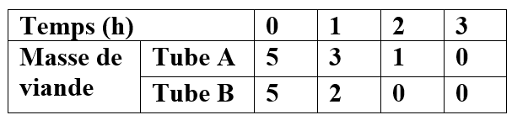
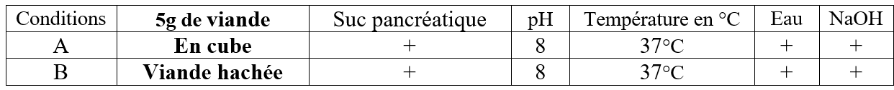
2. Correction- Construction d’un tableau :
Exemple 1: Tableau montrant la variation de la masse de viande en fonction du temps dans les tubes A et B
Exemple 2: Tableau regroupant les conditions expérimentales:

Slide 12
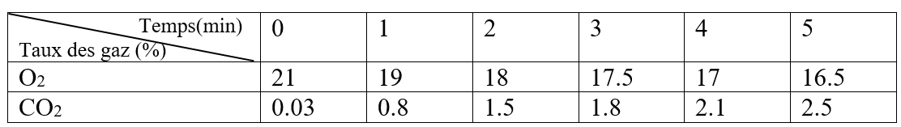
3. Construction d’un graphe :
Exemple:
Pour étudier les échanges gazeux durant la respiration cellulaire, on réalise l’expérience suivante : On place dans une enceinte bien fermée des tissus musculaires vivants à 37°C. On mesure le taux de CO2 et celui d’O2 pendant 5 minutes. Les résultats figurent dans le tableau ci-dessous.
Tracer la courbe montrant la variation du taux de dioxygène (O2) en fonction du temps dans l’enceinte.

Slide 13
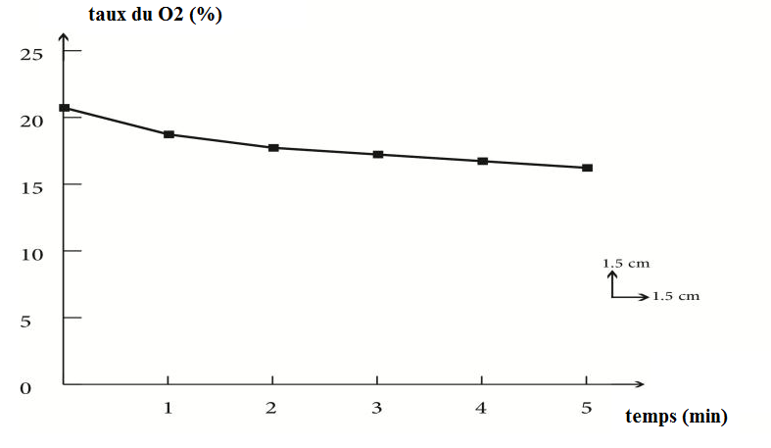
3. Correction - Construction d’un graphe :
Titre : Courbe montrant la variation du taux de dioxygène en fonction du temps.

Slide 14
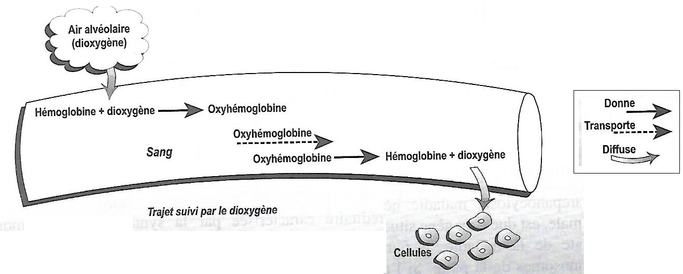
4. Traduction d’un schéma en texte :
Exemple 1:
Rédiger un texte court expliquant le trajet suivi par le dioxygène de l’alvéole pulmonaire jusqu’aux cellules, schématisé dans le document ci-dessous.
Correction:
Le dioxygène de l’air alvéolaire diffuse dans le sang. L’Hb avec le dioxygène donne l’oxyhémoglobine qui est transportée vers les cellules. A ce niveau l’oxyhémoglobine donne le dioxygène qui diffuse vers les cellules.

Slide 15
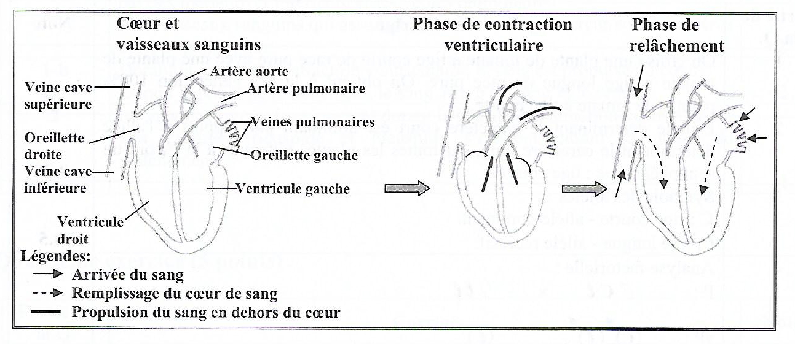
Exemple 2:
Rédiger un texte court décrivant les deux phases de l’activité cardiaque illustrées.
Correction:
Durant la phase de contraction ventriculaire, il y a propulsion du sang des ventricules en dehors du cœur ; vers l’artère aorte du côté gauche du cœur et vers l’artère pulmonaire du côté droit du cœur. Durant la phase de relâchement, le sang arrive dans les oreillettes par les veines caves dans le cœur droit et par les veines pulmonaires dans le cœur gauche. Durant cette phase il y a aussi remplissage du cœur de sang à travers les valvules bicuspides et tricuspides.

Slide 16
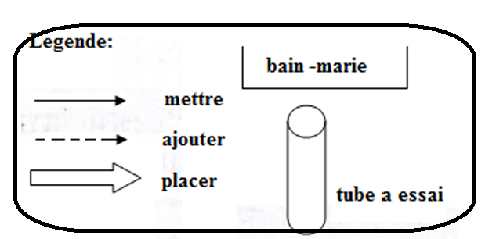
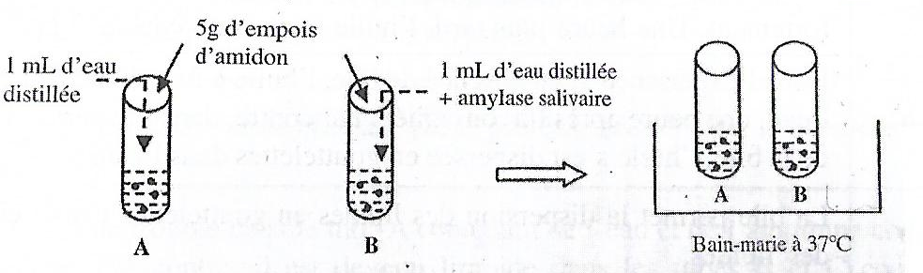
5. Traduction d’un texte en schéma :
Exemple:
Pour vérifier que l’amylase salivaire est une enzyme qui agit sur l’amidon:
▪ On met 5 mL d’empois d’amidon dans chacun des deux tubes à essai A et B.
▪ On ajoute 1mL d’eau distillée dans les deux tubes et une petite quantité d’amylase salivaire au tube B seulement.
▪ Puis, on place les deux tubes A et B au bain-marie à une température de 37ºC et pendant trente minutes.
En utilisant les légendes du document ci-contre, traduire le texte ci-dessus par un schéma montrant les conditions de cette expérience.

Slide 17
5. Correction - Traduction d’un texte en schéma :
Titre: schéma montrant les conditions de la digestion de l’amidon in vitro.

